Slide 1
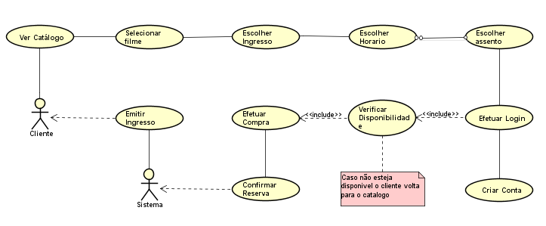
DIAGRAMA
DE
CASO
DE
USO

Slide 2
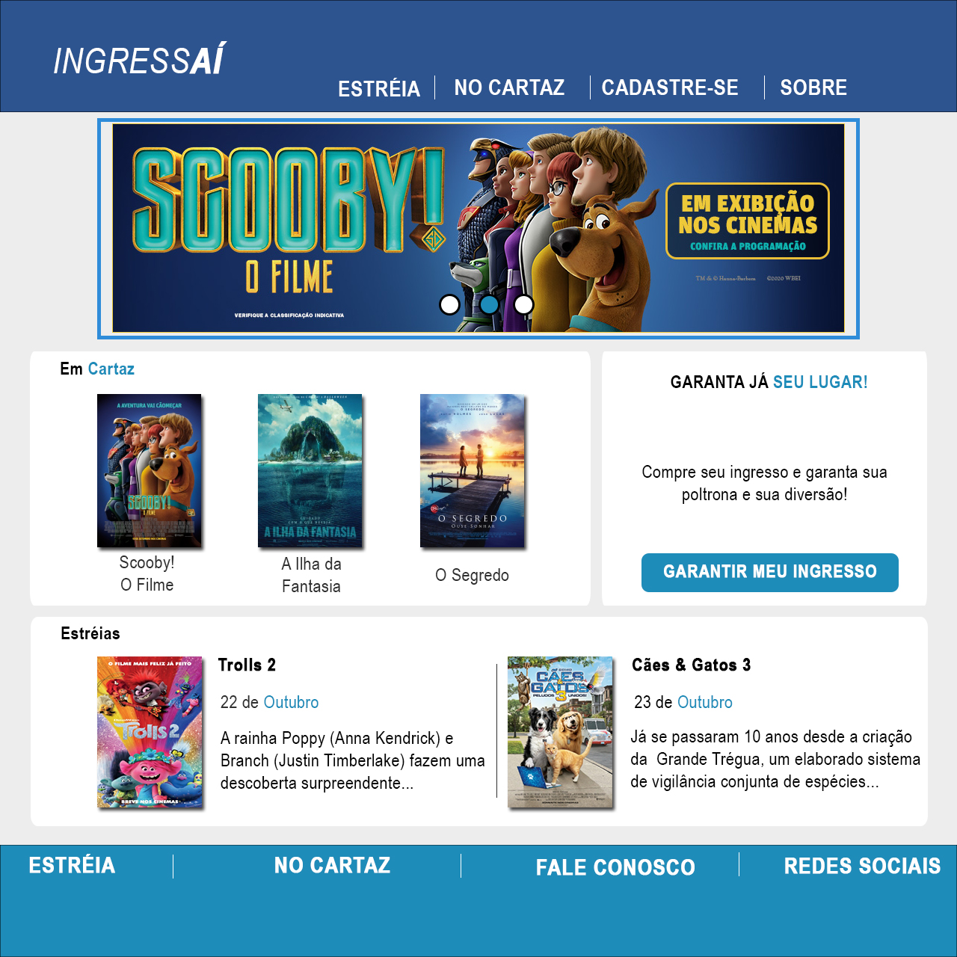
HOME

Slide 3
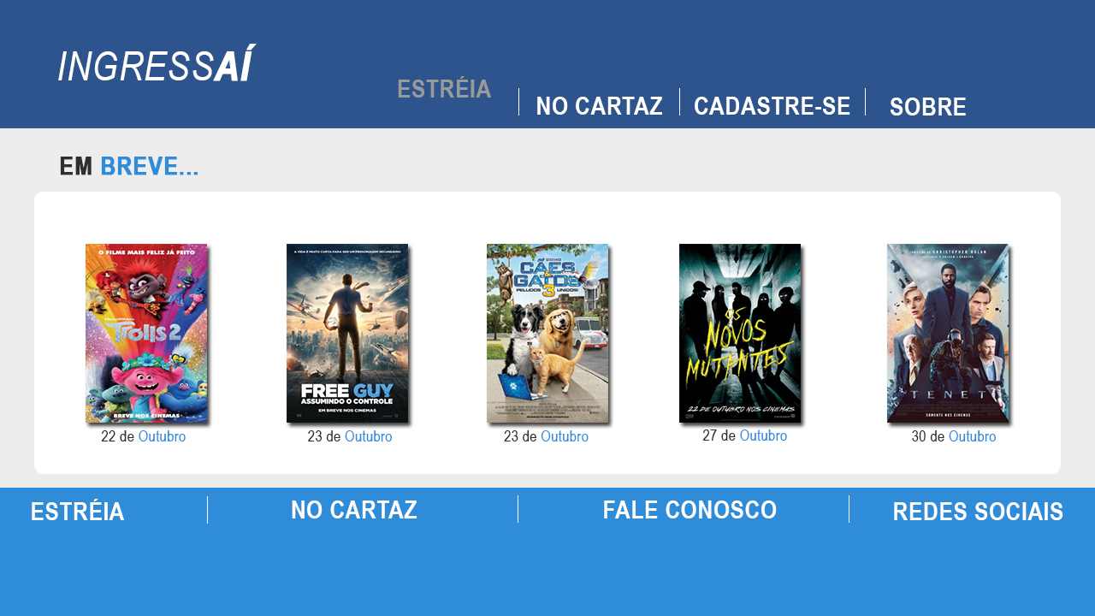
ESTRÉIA

Slide 4
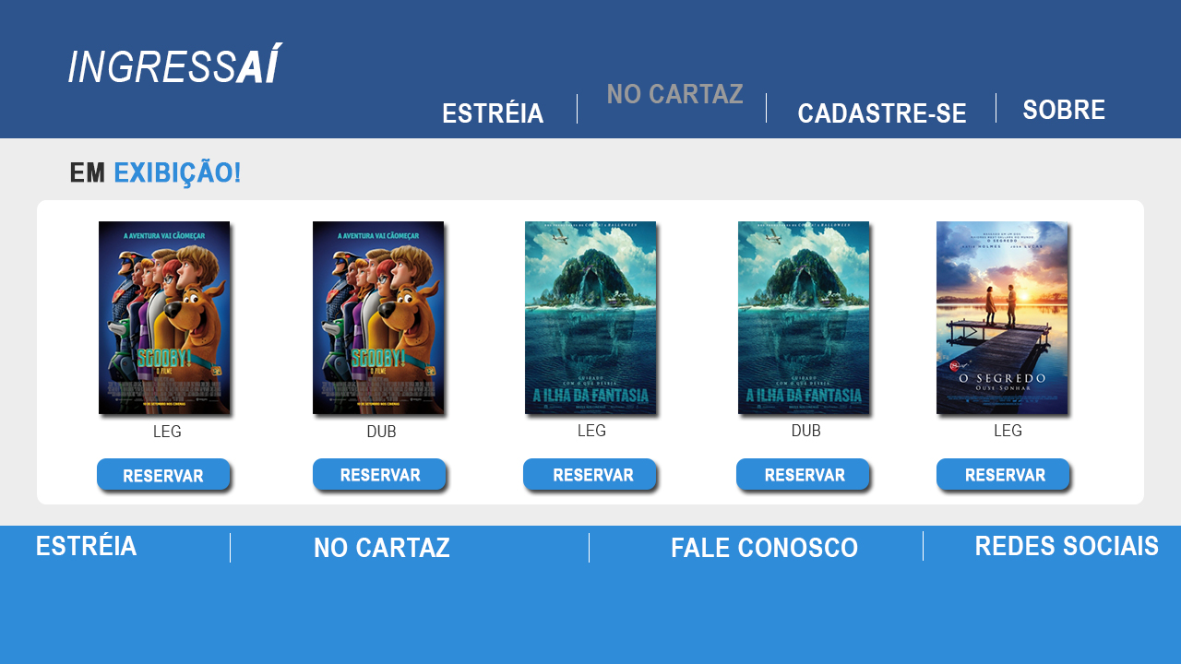
NO CARTAZ

Slide 5
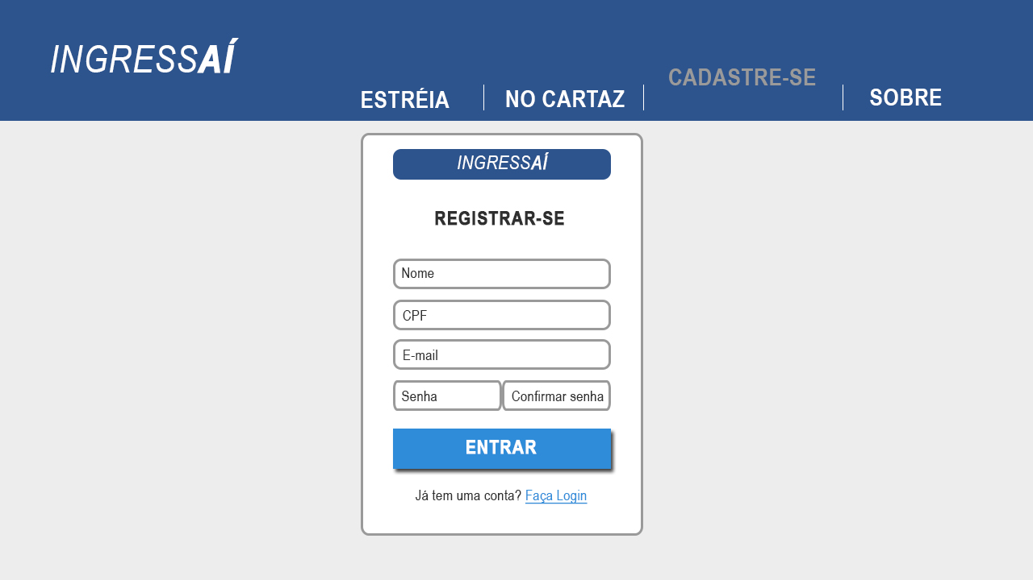
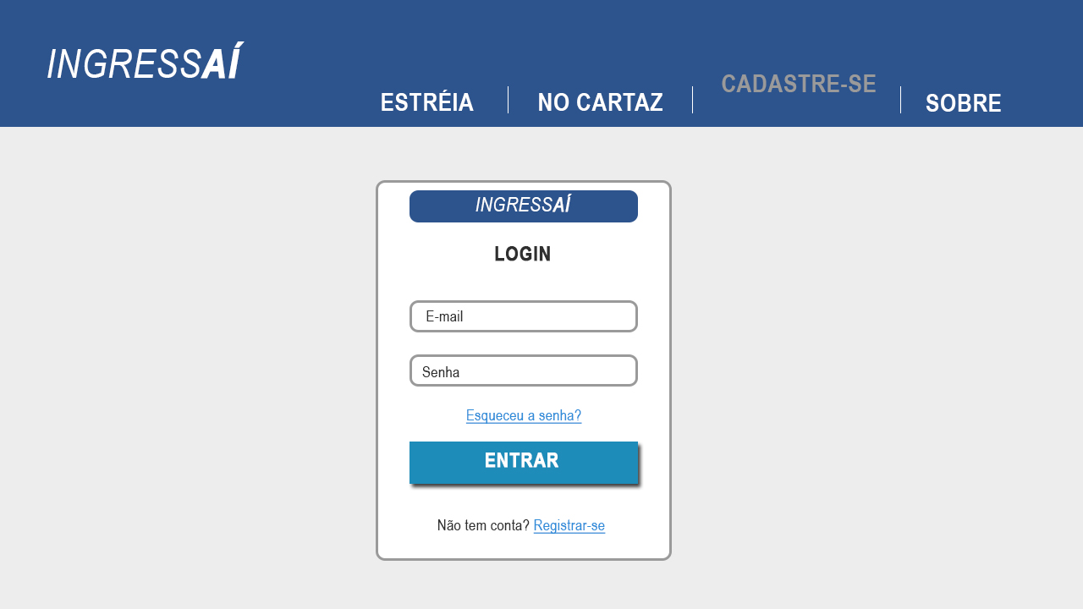
LOGIN
REGISTRAR-SE

Slide 6
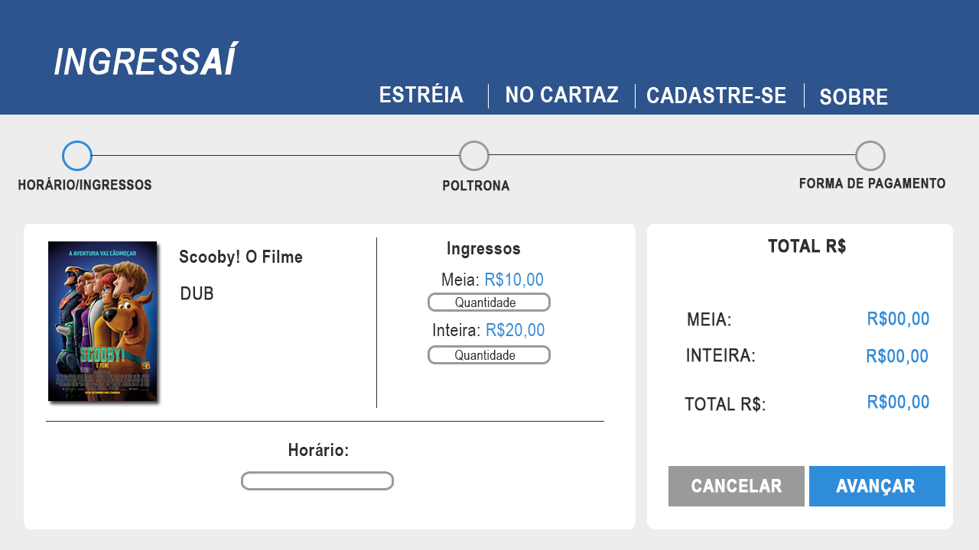
Comprar – Etapa Horário& Ingresso

Slide 7
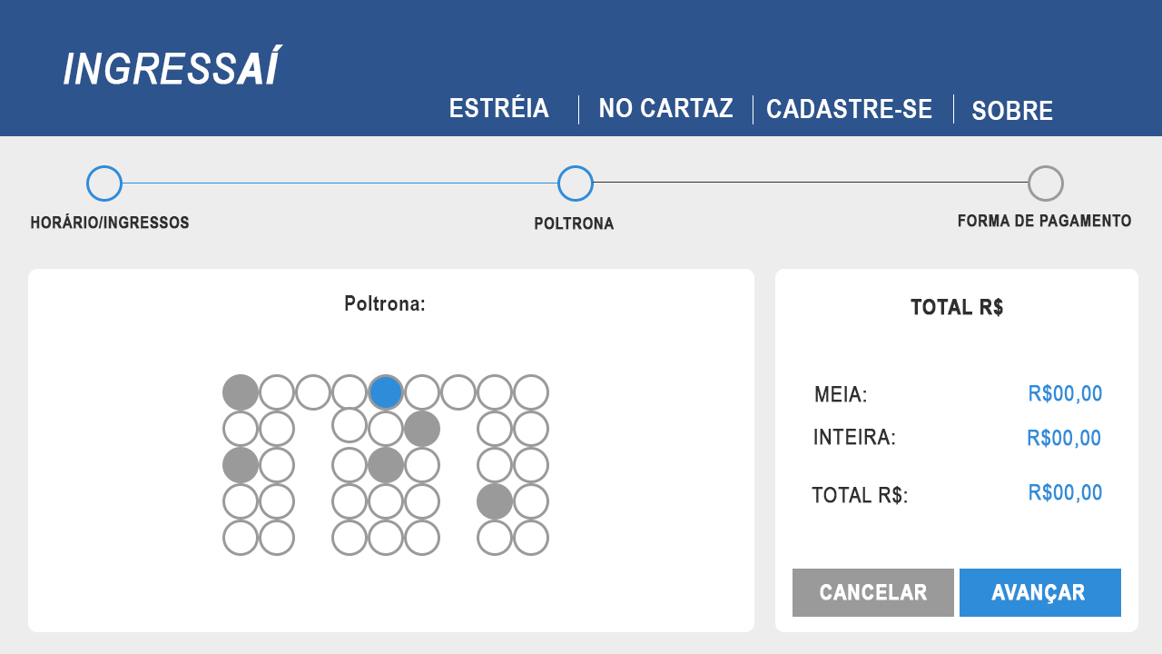
Comprar – Etapa Poltrona

Slide 8
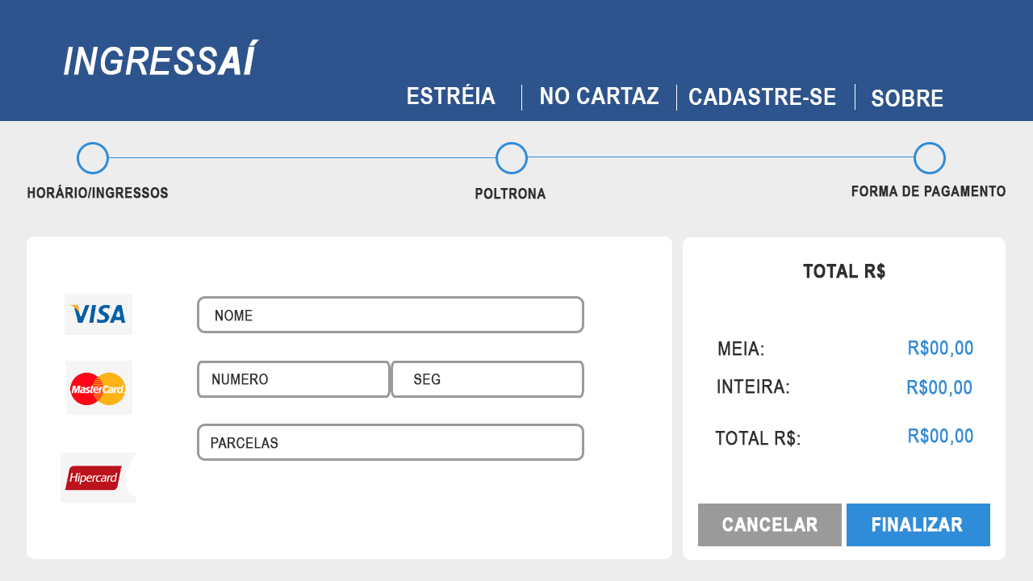
Comprar – Etapa Forma de Pagamento

